Slide 1
Роль ПО/РК ОО «БРСМ» ГрГУ имени Янки Купалы в развитии социальной активности студентов университета

Slide 2
ПО/РК ОО «БРСМ» УО «ГрГУ имени Янки Купалы»

Slide 3
Основные направления деятельности:

Slide 4
Гражданско-патриотическое направление

Slide 5
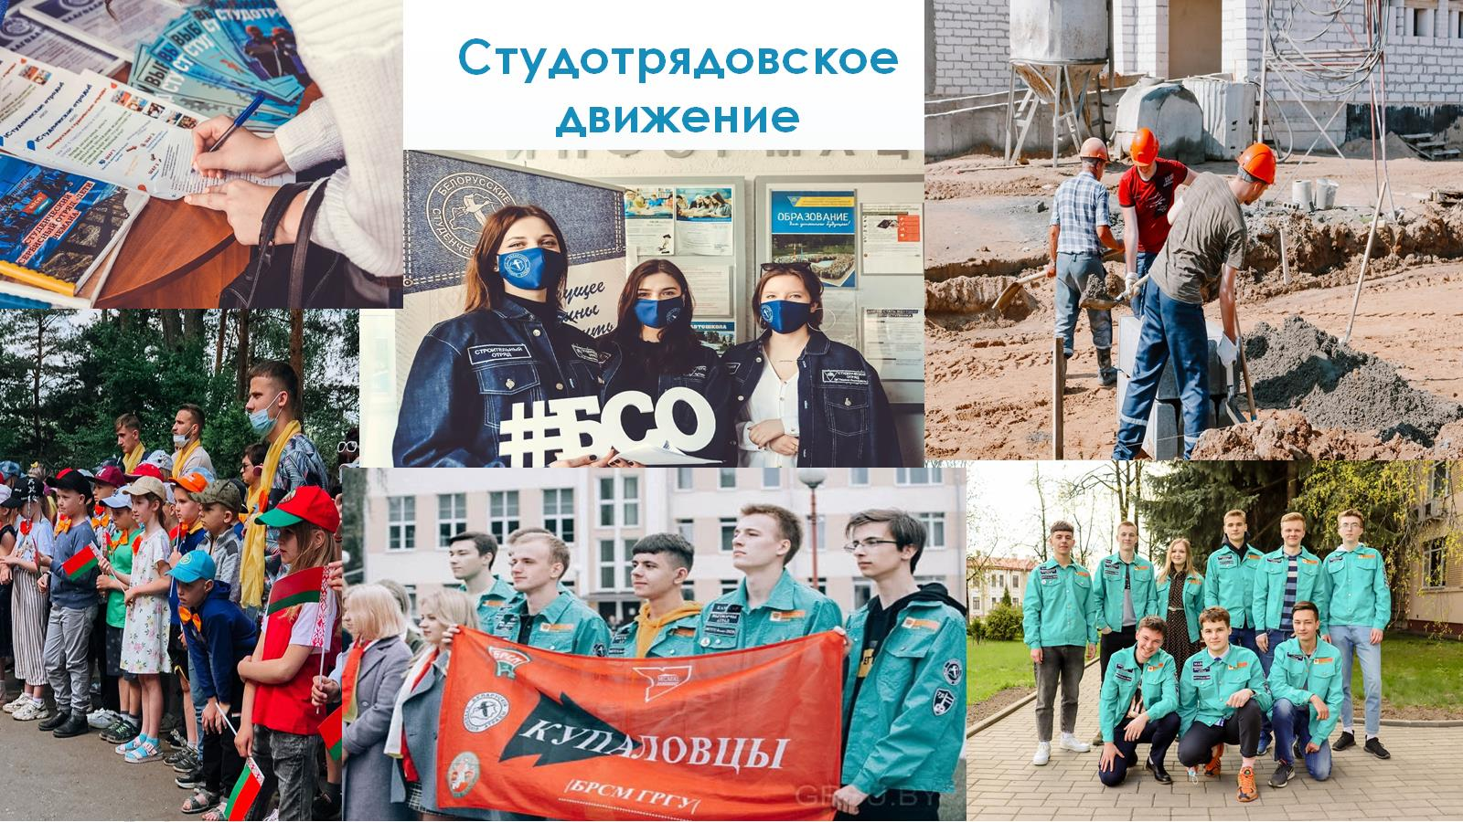
Студотрядовское движение

Slide 6
Волонтерское движение

Slide 7
Молодежные отряды охраны правопорядка

Slide 8
Культурно – досуговая деятельность

Slide 9
Работа в интернет пространстве

Slide 10
Спасибо за внимание!

